Slide 1


SOAP Fault
课堂报告
SOA课程第二小组
于海强 伍佳艺 姚朋 周小帆
Notes:
Document-style Message Exchange

Slide 2
SOAP Fault
SOAP Fault是SOAP提供的一个模型，用于处理在处理消息时出现故障的情况
SOAP Fault 可以提供导致故障原因的详细信息，并且将这一故障通知给其他节点
SOAP Fault 被包含在Body节点中，并且是唯一包含

Slide 3
SOAP Fault
SOAP Fault元素是用于在SOAP消息中传输错误或状态信息。如果SOAP消息需要包含SOAP Fault元素的话，它必须作为一个Body条目出现，同时在Body元素内它必须至多出现一次
SOAP Fault元素定义了如下必选子元素:
1．Code元素为那些要提供一个算法上的机制来标识错误的软件之用。Code必须在SOAP Fault元素中出现。SOAP定义了一个很小的SOAP错误代码的集合用于覆盖基本的SOAP错误。其中Code元素下有一个必选的Value和一个可选的SubCode（可以一直递归下去）
2．Reason元素是为那些错误代码提供一个人可以读懂的错误解释，它不是为程序处理而设，提供一些解释该错误种类的信息。
Notes:
让我们来看看SOAP Fault的结构体
首先他必须包含Code以及Reason两个子元素。
Code是提供一个算法上的机制来标识错误的软件之用，SOAP1.1里面提供了4种的基本类型，等下我会讲到。对于Code来说，他也存在一个必选Value元素和一个可选的Subcode元素。Subcode又可以包含子Subcode，如果有需要可以直接递归下去
Reason元素则是提供了一个可以供人理解的消息类型，说通俗点就是提供一个大白话的错误解释版本。

Slide 4
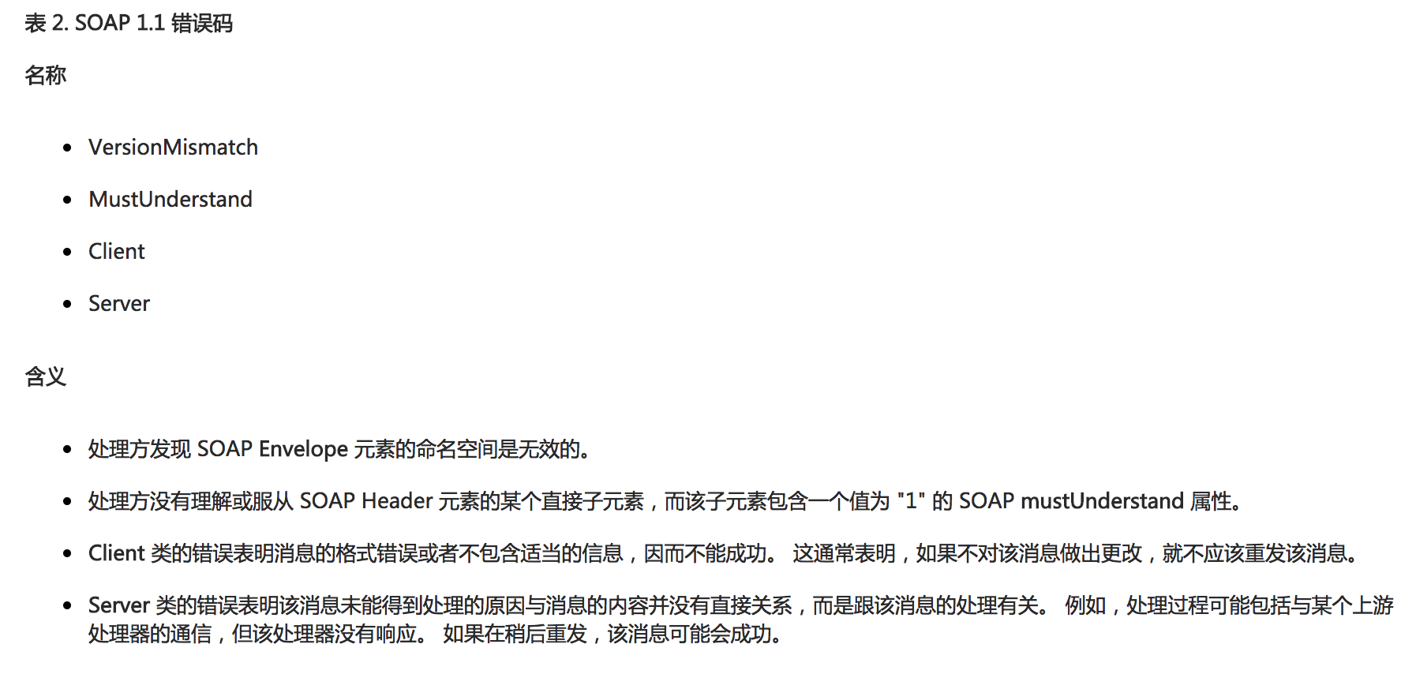
SOAP Fault
Notes:
这是SOAP 1.1预定的一些错误代码

Slide 5
SOAP Fault
SOAP Fault元素定义了如下可选子元素:
1．Detail 指定与应用相关更加进一步的信息（如：产生错误的上下文、如何对错误进行恢复、如何查错等相关信息）
2．Node 通过URL来定位是哪个节点产生的错误。默认值为最终节点。
3．Role 标明节点作为哪一个角色来对SOAP信息处理的时候产生的错误
Notes:
Reason只是简单描述错误 ，Detail是详细的解释错误，并有可能提供对错误的恢复等信息
Node用于标明当前出错信息由哪个节点产生的错误
如果一个节点承担多个角色，则可以查找出是哪个角色出了错误

Slide 6
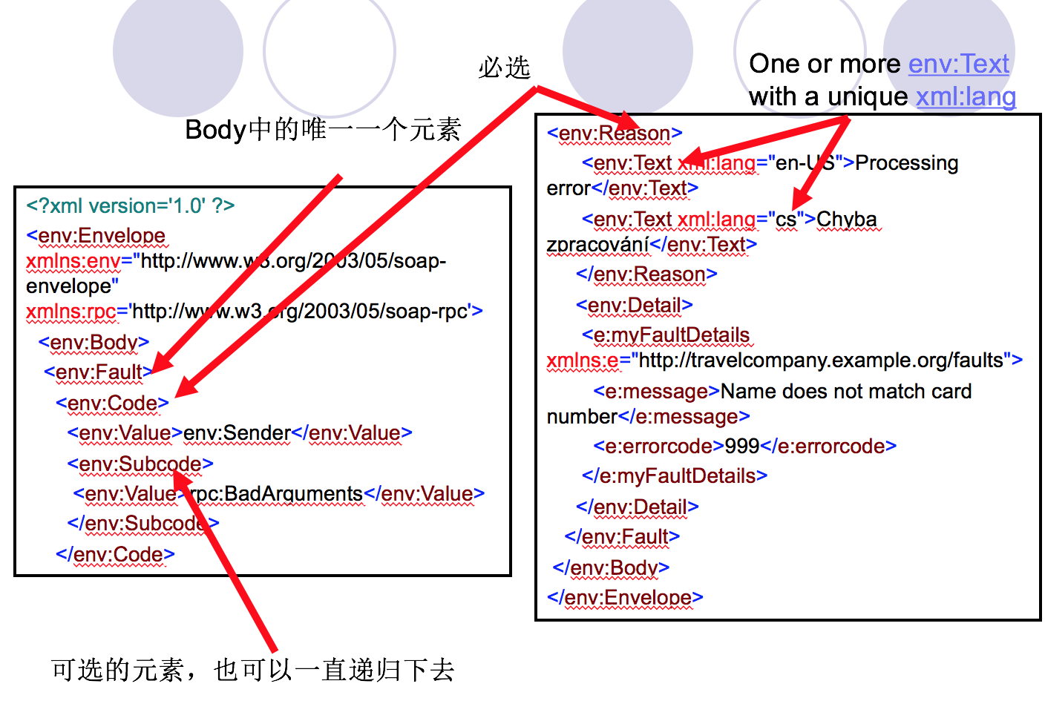
SOAP Fault的实例

Slide 7
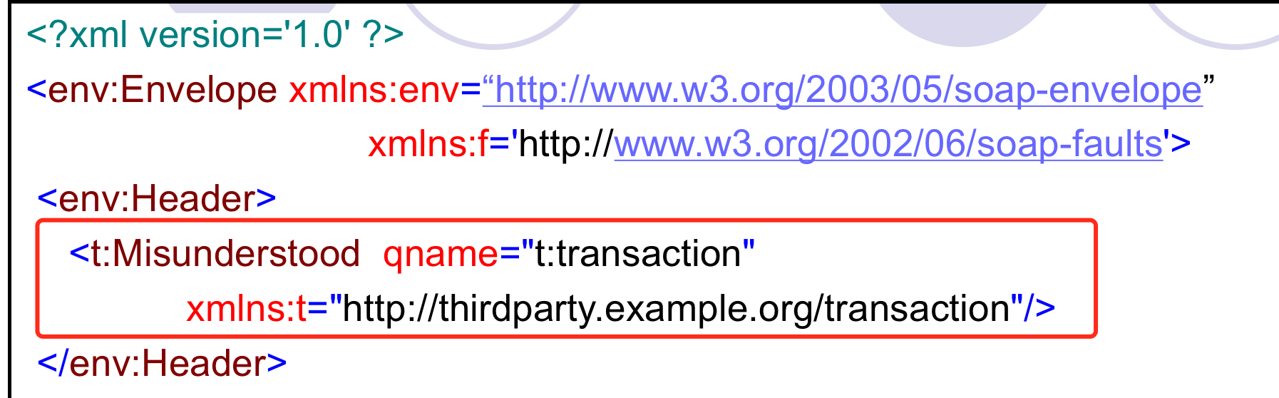
NotUnderstood Message
当标示为MustUnderStand为True的头块信息无法被处理时，就会抛出该错误
与其他一般的SOAP Fault错误信息不同的是，该错误会在错误信息的头块中加入MisUnderStood头块信息

Slide 8
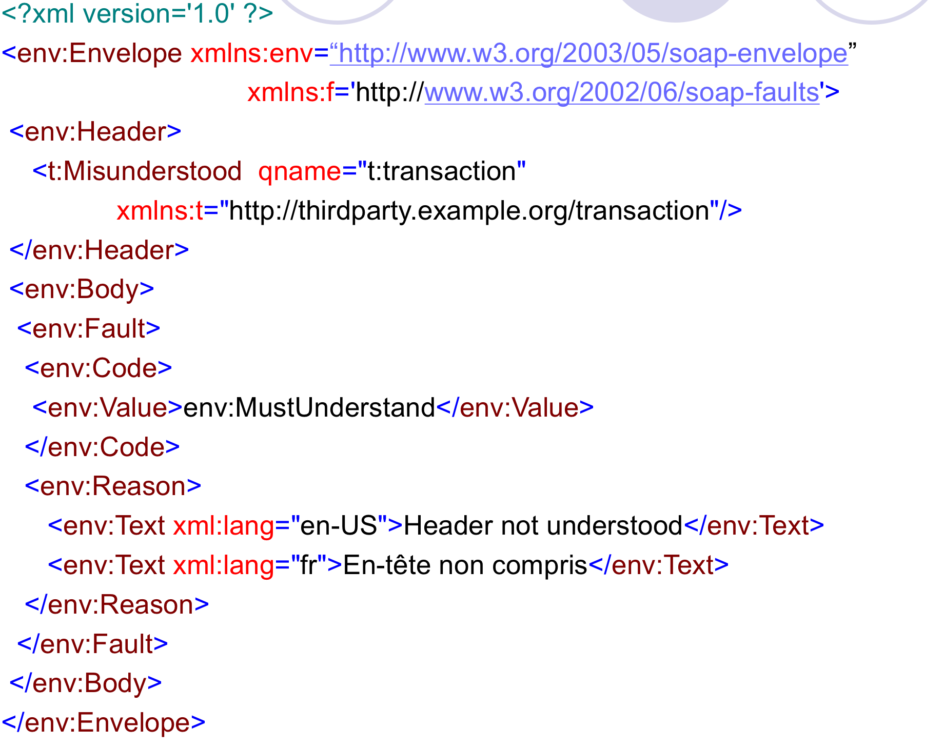
实例
A
B
C
D
Notes:
为什么还要在头信息中加入Misunderstood块，在Body中不是直接就标明了吗？
其实这是一种补充机制，比如目前我们进行一个事务处理有4个节点。分别称为A B C D四个节点，其中A是初始节点，D是最终处理节点，当信息传递到B时，被成功处理，然后再传递给C，在C处理的时候发现有些问题，抛出MustUnderstand错误，并返回。这时候对于中间节点来说，我们一般是不希望其对SOAP BODY进行处理，因为SOAP BODY一般是交给最初或最终节点处理。或者另一种假设是SOAP BODY节点被加密了。对于中间节点只允许处理 Header，这时候我们在Header中体面Misunderstood的作用就出来了，他就能提示B节点进行事务回滚，然后再传到A节点读取Body中的信息进行更进一步的处理。

Slide 9
谢 谢
Notes:
谢谢大家

